Slide 1
Tuần 31
Chủ điểm:Hòa bình – Hữu nghị
Thứ hai ngày 25 tháng 4 năm 2022
Lịch sử
NHÀ NGUYỄN THÀNH LẬP

Slide 2
KHỞI ĐỘNG

Slide 3
Câu 1:Chiếu khuyến nông quy định điều gì ?
a. Lệnh cho dân từng từ bỏ làng quê phải trở về quê cũ để cày cấy.
b. Lệnh cho khai phá ruộng hoang
c. Cả hai ý trên

Slide 4
Câu 2: Tác dụng của chiếu khuyến nông là
a. Mùa màng lại tốt tươi,xóm làng lại thanh bình
b. Đất hoang không được khai phá
c. Đời sống nhân dân thêm khó khăn

Slide 5
Câu 3:Tại sao vua Quang Trung lại đề cao chữ Nôm?
a. Vì vua Quang Trung thích chữ Nôm
b. Vì mong muốn của vua Quang Trung là bảo tồn và phát triển chữ viết của dân tộc
c. Vì nhân dân ta ai cũng biết chữ Nôm

Slide 6
Câu 4:Quang Trung ban bố chiếu lập học nhằm mục đích gì?
a. Khuyến khích việc học của nhân dân
b. Nâng cao dân trí để xây dựng một đất nước cường thịnh và giàu mạnh
c. Cả hai ý trên

Slide 7
Triều đại phong kiến cuối cùng trong lịch sử Việt Nam là triều nhà Nguyễn (1802- 1945) cai trị 143 năm trải qua 13 đời vua.
Giai đoạn độc lập
( 1802- 1858)
Giai đoạn bị Thực Dân Pháp xâm lược
( 1858- 1945)

Slide 8
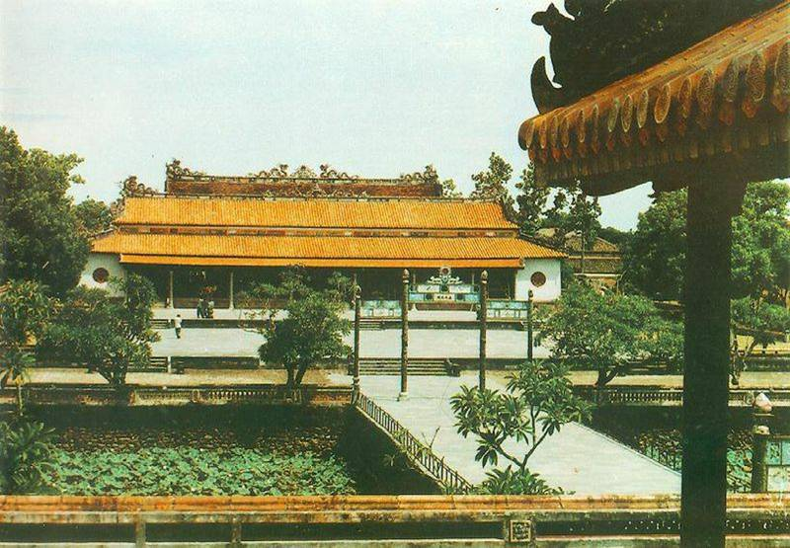
01
Origins
Buổi đầu thời Nguyễn (1802 – 1858)
Describe the topic of the section here

Slide 9
NHÀ NGUYỄN THÀNH LẬP
Lịch sử

Slide 10
1. Hoàn cảnh ra đời của nhà Nguyễn
* Đọc thầm SGK (đoạn từ Sau khi vua Quang Trung ... đến Thiệu Trị, Tự Đức) và thảo luận nhóm 2 trả lời câu hỏi :
- Nhà Nguyễn ra đời trong hoàn cảnh nào?
- Nguyễn Ánh lên ngôi hoàng đế lấy hiệu là gì ? Kinh đô ở đâu ?
- Từ năm 1802 đến năm 1858, Nhà Nguyễn trải qua các đời vua nào ?

Slide 11
1. Hoàn cảnh ra đời của nhà Nguyễn
- Nhà Nguyễn ra đời trong hoàn cảnh nào?
- Sau khi vua Quang Trung qua đời, triều đại Tây Sơn suy yếu dần. Lợi dụng thời cơ đó Nguyễn Ánh tấn công nhà Tây Sơn. Năm 1802, triều Tây Sơn bị lật đổ. Nguyễn Ánh lên ngôi hoàng đế.

Slide 12
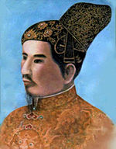
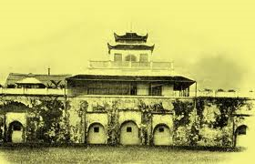
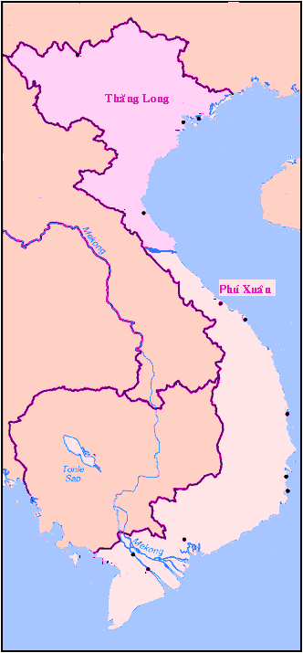
- Nguyễn Ánh lên ngôi hoàng đế lấy hiệu là gì? Kinh đô ở đâu ?
Kinh Đô Phú Xuân (Huế)
Vua Gia Long
(1802-1820)

Slide 13
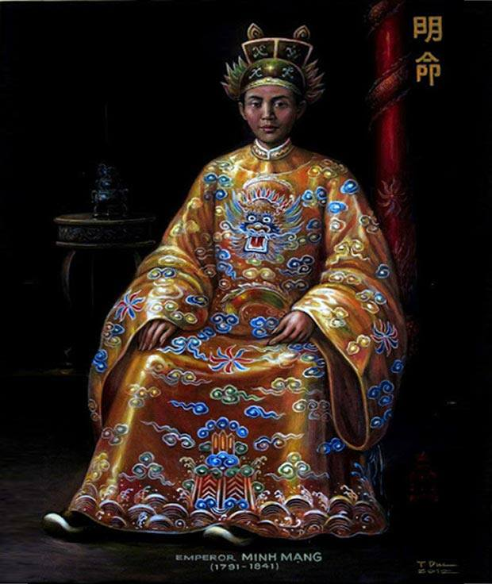
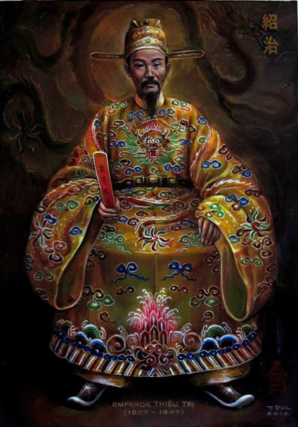
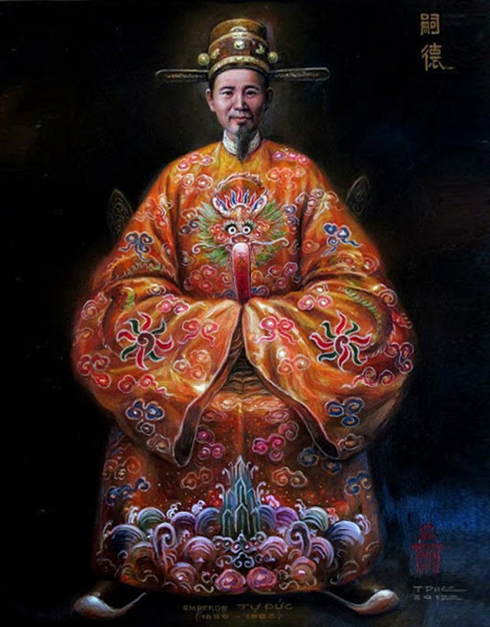
*Từ năm 1802 đến năm 1858 triều Nguyễn trải qua các đời vua :
Vua Gia Long
( 1802-1820)
Vua Minh Mạng (1820-1841)
Vua Thiệu Trị
(1841- 1847)
Vua Tự Đức
(1847- 1883)

Slide 14
2. Cách trị vì đất nước của nhà Nguyễn.
- Nêu các việc cho thấy vua triều Nguyễn không muốn chia sẻ quyền hành cho ai?
* Vua nhà Nguyễn không đặt ngôi hoàng hậu, bỏ chức tể tướng, trực tiếp điều hành mọi công việc từ trung ương đến địa phương.
- Quân đội nhà Nguyễn được tổ chức như thế nào?
* Quân đội nhà Nguyễn gồm nhiều thứ quân (bộ binh, thủy binh, tượng binh…)
- Vua triều Nguyễn ban hành Bộ luật gì?
* Bộ luật Gia Long.

Slide 15
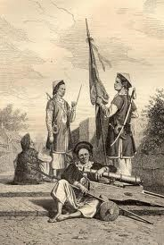
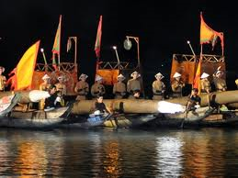
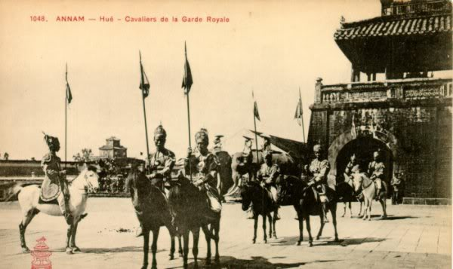
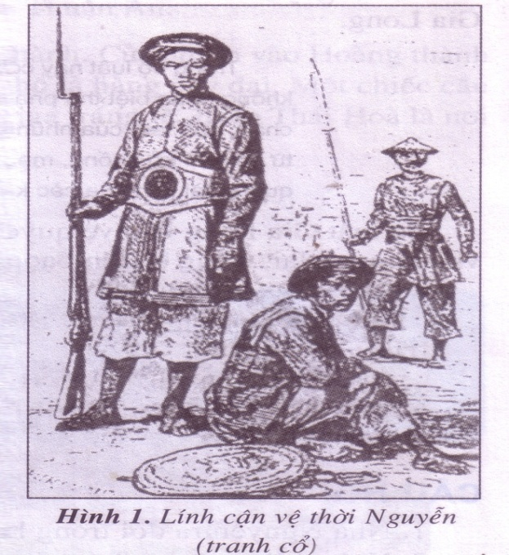
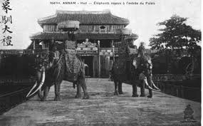
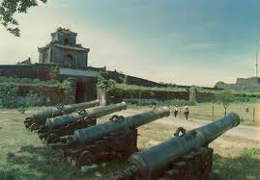
B ộ binh
Thuỷ binh
Kỵ binh
Tượng binh
Súng thần công

Slide 16
Theo em, với cách thống trị của các vua thời Nguyễn cuộc sống của nhân dân ta như thế nào?
Nhà vua đã dùng nhiều chính sách hà khắc để bảo vệ ngai vàng của mình. Với cách thống trị như vậy cuộc sống của nhân dân vô cùng cực khổ.
Những kẻ mưu phản và cùng mưu không phân biệt thủ phạm hay tòng phạm đều bị xử lăng trì…
Bộ luật Gia Long được ban hành với những điều lệ như thế nào?

Slide 17
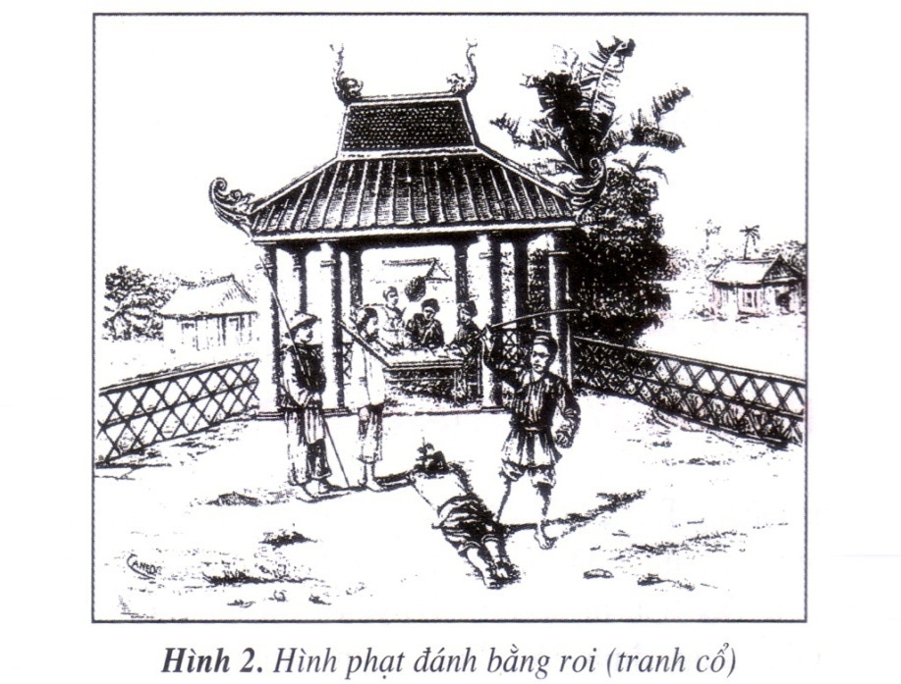
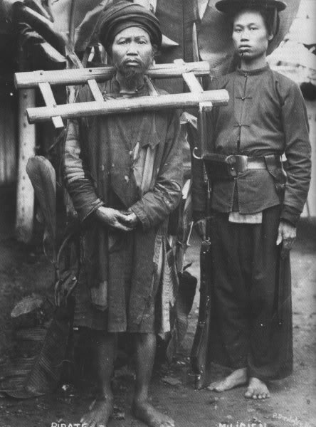
Lưu đày

Slide 18
Vua nhà Nguyễn đã thực hiện nhiều chính sách để tập trung quyền hành vào tay và bảo vệ ngai vàng của mình.Vì vậy nhà Nguyễn không được sự ủng hộ của các tầng lớp nhân dân.

Slide 19
Bài học
Năm 1802, Nguyễn Ánh lật đổ triều Tây Sơn, lập nên triều Nguyễn.
Các vua nhà Nguyễn dùng mọi biện pháp thâu tóm quyền hành vào tay mình.

